Slide 1
SMART ТЕХНОЛОГІЇ ПРИ ВИВЧЕННІ МАТЕМАТИКИ
ТА ІНФОРМАТИКИ
Марія ШТОКАЛО
учитель математики

Slide 2
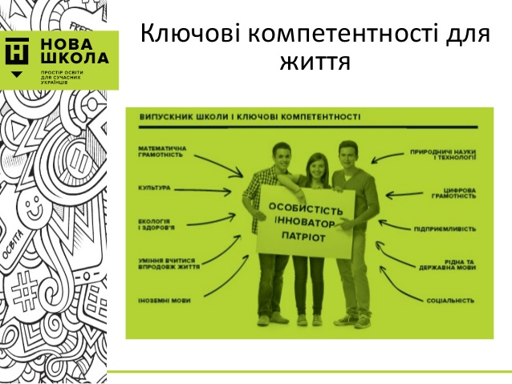
/01 Спілкування державною (і рідною у разі відмінності) мовами.
/02 Спілкування іноземними мовами.
/03 Математична грамотність.
/04 Компетентності в природничих науках ехнологіях.
/05 Інформаційно-цифрова компетентність.
/06 Уміння вчитися впродовж життя.
/07 Соціальні і громадянські компетентності.
/08 Підприємливість.
/09 Загальнокультурна грамотність.
/10 Екологічна грамотність і здорове життя.

Slide 3



Математична
грамотність
Інформаційно-цифрова
компетентність
Уміння вчитися
впродовж життя
Вміння бачити і застосовувати математику в реальному житті, розуміти зміст і метод математичного моделювання, вміння будувати математичну модель, досліджувати її методами математики, інтерпретувати отримані результати, обчислювати похибки обчислень.
.
Передбачає впевнене,
а водночас критичне застосування інформаційно-комунікаційних технологій (ІКТ)
Здатність до пошуку та засвоєння нових знань, набуття нових вмінь
і навичок, організації освітнього процесу (власного
і колективного)

Slide 4
ТЕХНОТРЕНДИ В ОСВІТІ
SMART
ІНТЕРНЕТ-РЕСУРСИ
BYOD (Bring Your Own Device)
ГЕЙМІФІКАЦІЯ
STEM-ОСВІТА

Slide 5


ПРИНЕСИ СВІЙ ВЛАСНИЙ ПРИСТРІЙ
Використання технології дозволяє вчитись у будь-який час і де завгодно.
Більше не потрібно шукати комп'ютер, маючи власний пристрій, можна негайно приступити до навчання.

Slide 6

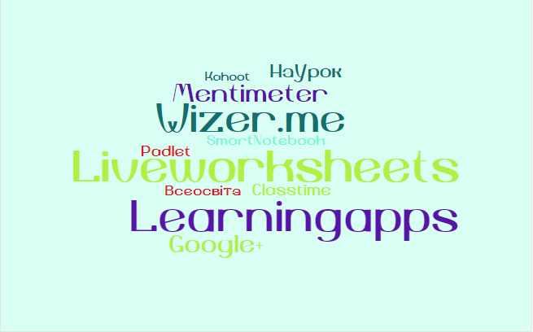
Використання комп’ютерних систем і мікропроцесорів для виконання щоденних завдань і обміну інформацією.

Slide 7






SMART Notebook
05
liveworksheets
04
01
Lumio
03
02
Good Notes
Phet

Slide 8

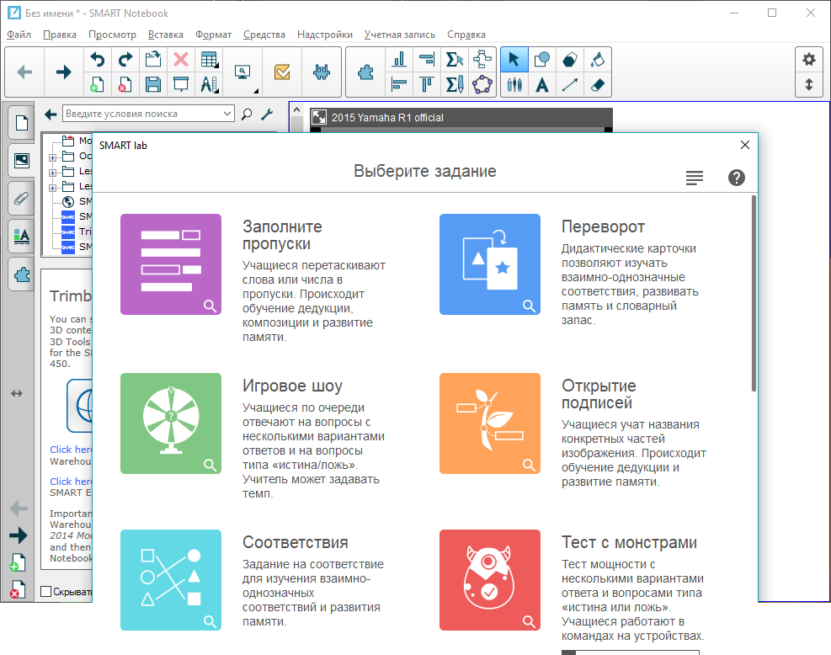
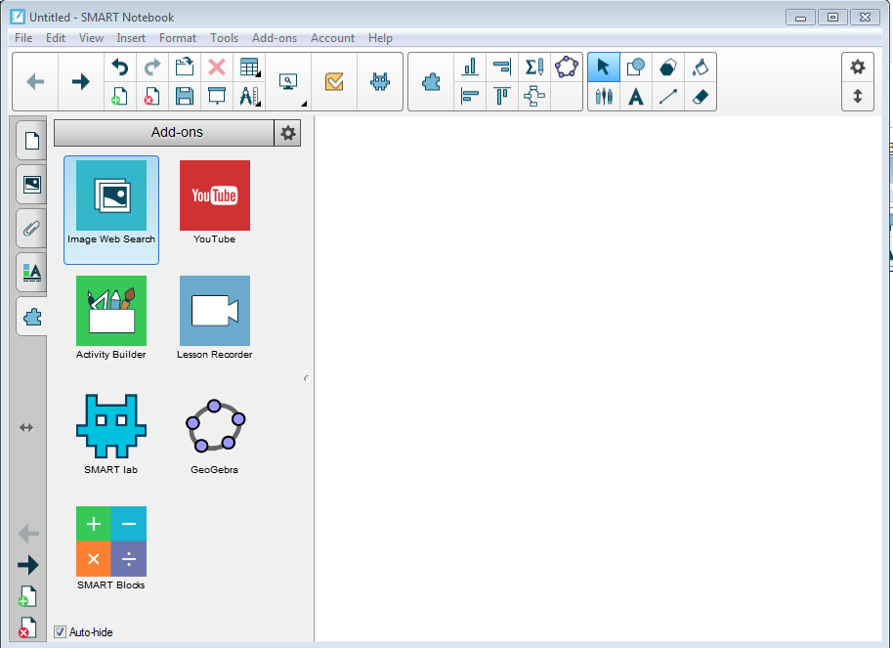
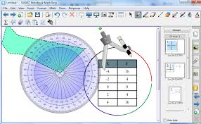
РОЗРОБКИ ГОТОВИХ УРОКІВ
+
ПОСІБНИКИ
+
ІДЕЇ

Slide 9
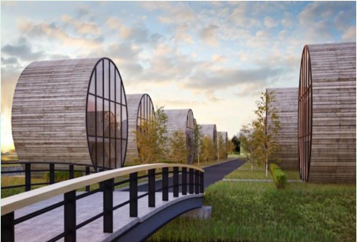
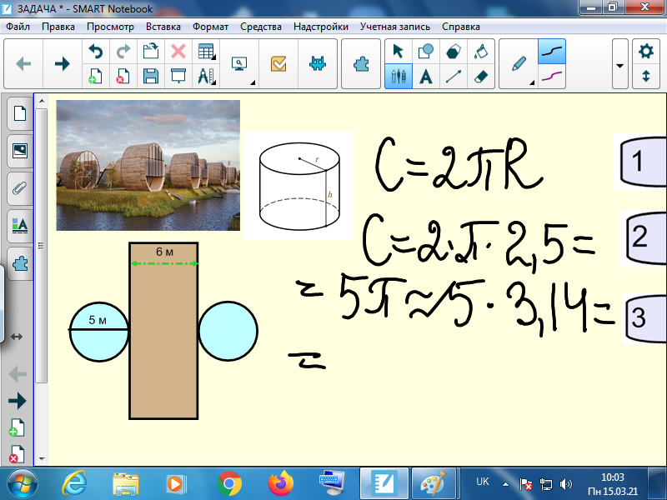
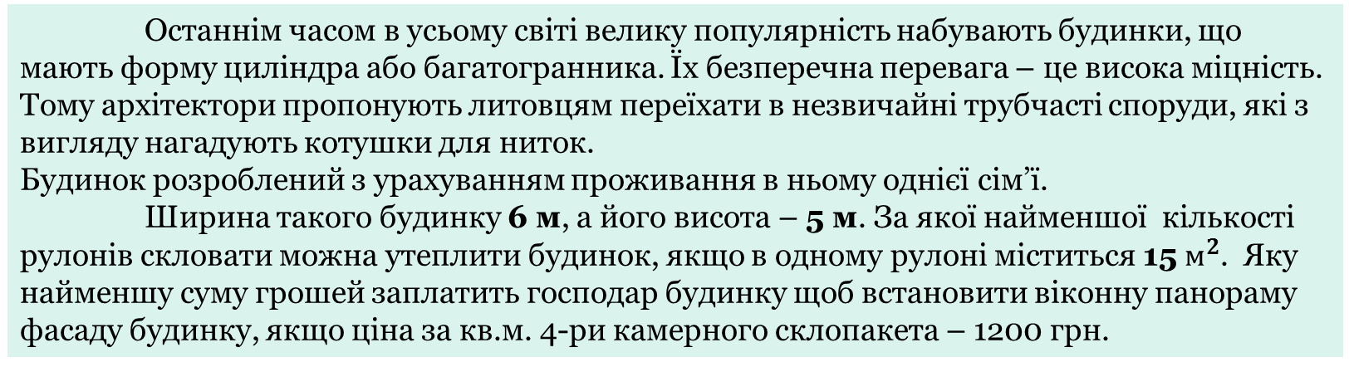
Задача
«Будинок циліндричної форми»
Останнім часом в усьому світі велику популярність набувають будинки, що мають форму циліндра або багатогранника. Їх безперечна перевага – це висока міцність. Тому архітектори пропонують литовцям переїхати в незвичайні трубчасті споруди, які з вигляду нагадують котушки для ниток.
Будинок розроблений з урахуванням проживання в ньому однієї сім’ї.
Ширина такого будинку 6 м, а його висота – 5 м. За якої найменшої кількості рулонів скловати можна утеплити будинок, якщо в одному рулоні міститься 15 $м^{2}$. Яку найменшу суму грошей заплатить господар будинку щоб встановити віконну панораму фасаду будинку, якщо ціна за кв.м. 4-ри камерного склопакета – 1200 грн.

Slide 10
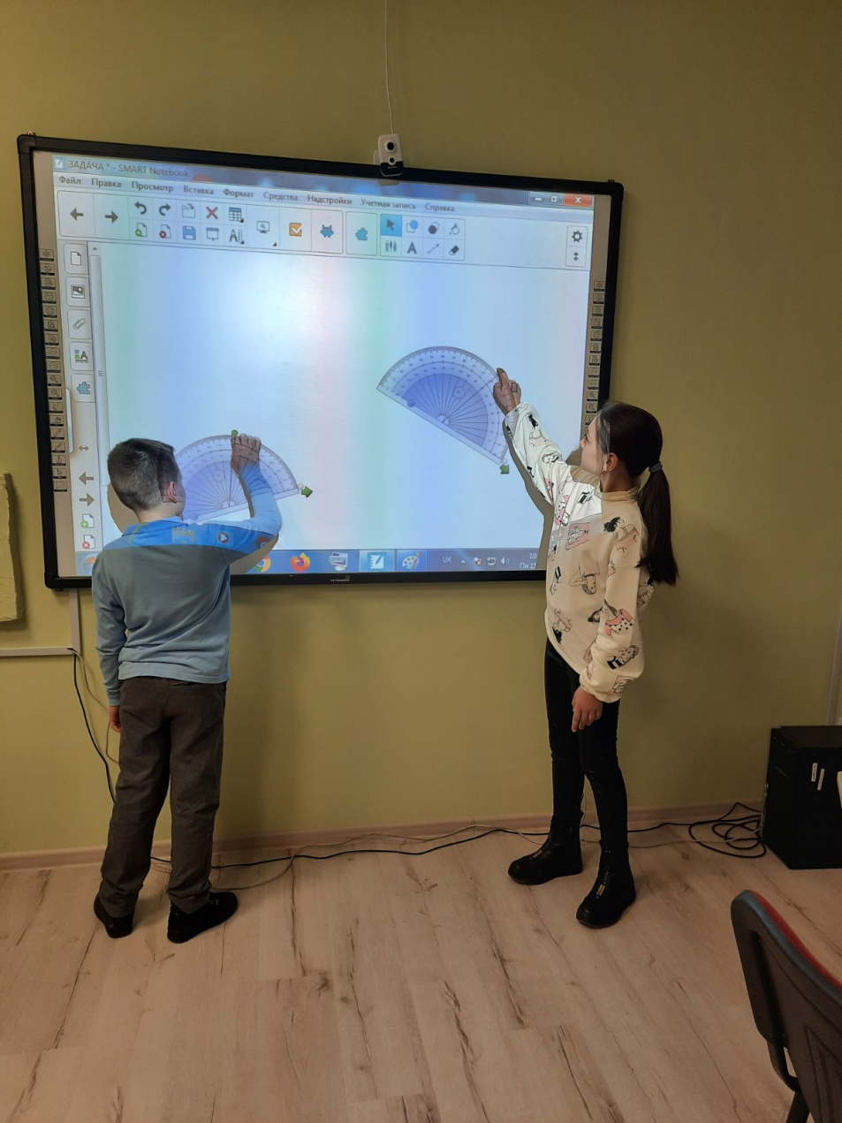
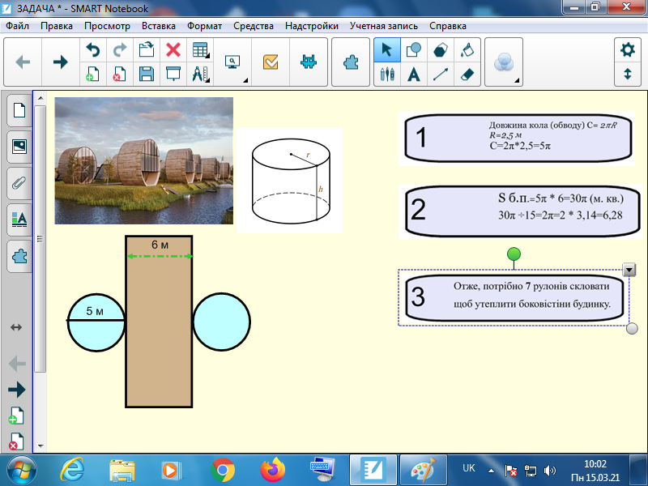
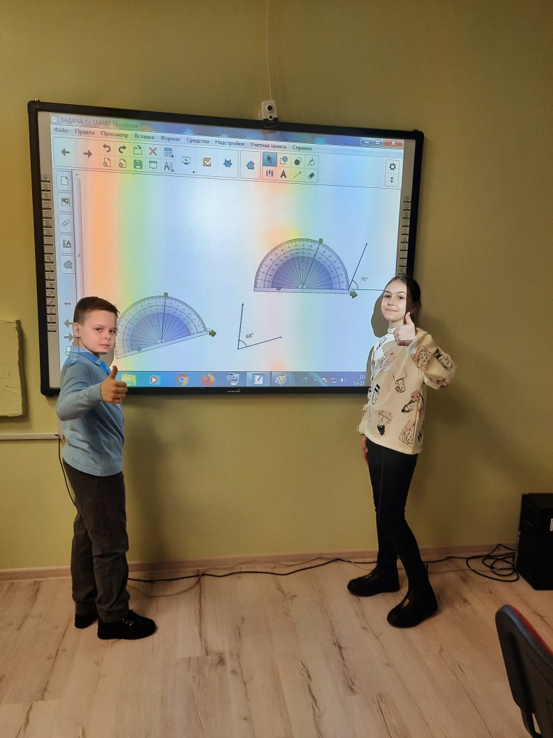
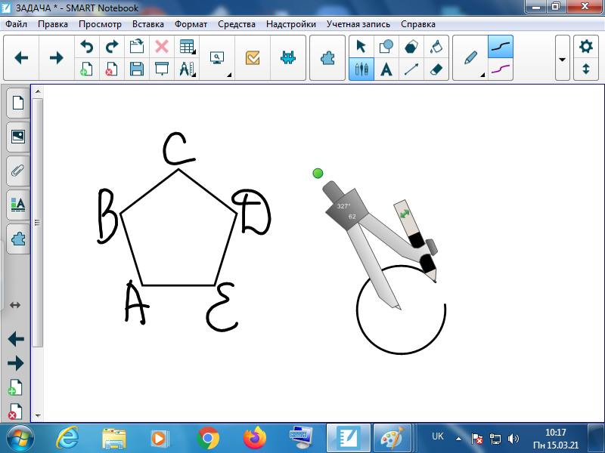

Slide 11
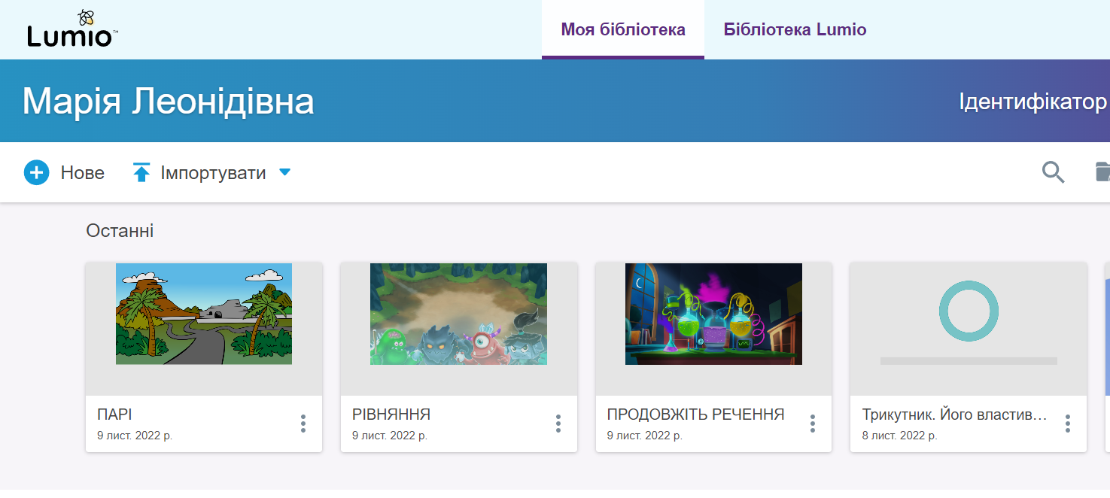
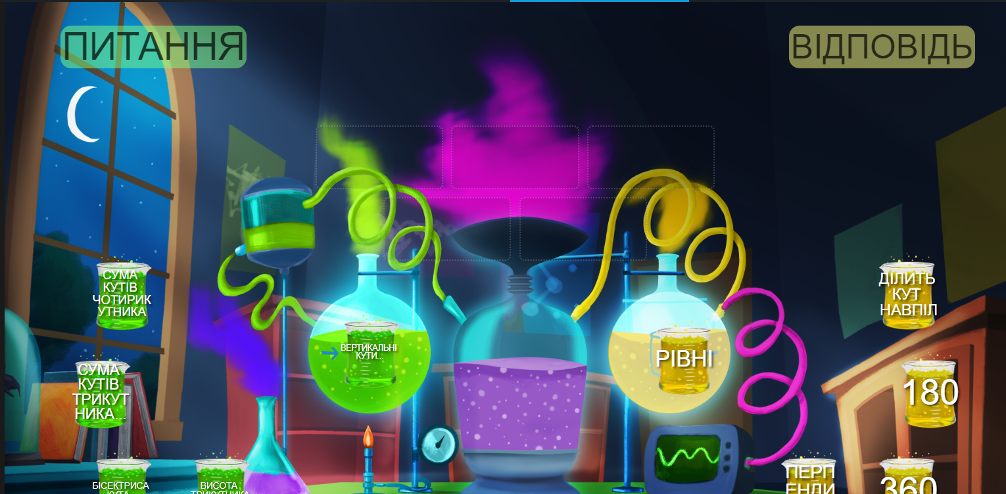
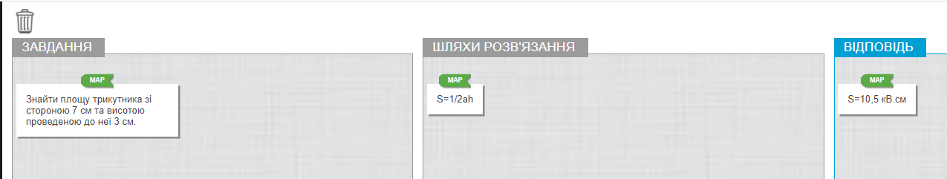
LUMIO
ЗАВДАННЯ В ІГРОВІЙ ФОРМІ
ДОШКА ЗАВДАНЬ (Edu Scrum)
ІНТЕРАКТИВНІ УРОКИ
ТЕСТОВІ ЗАВДАННЯ

Slide 12
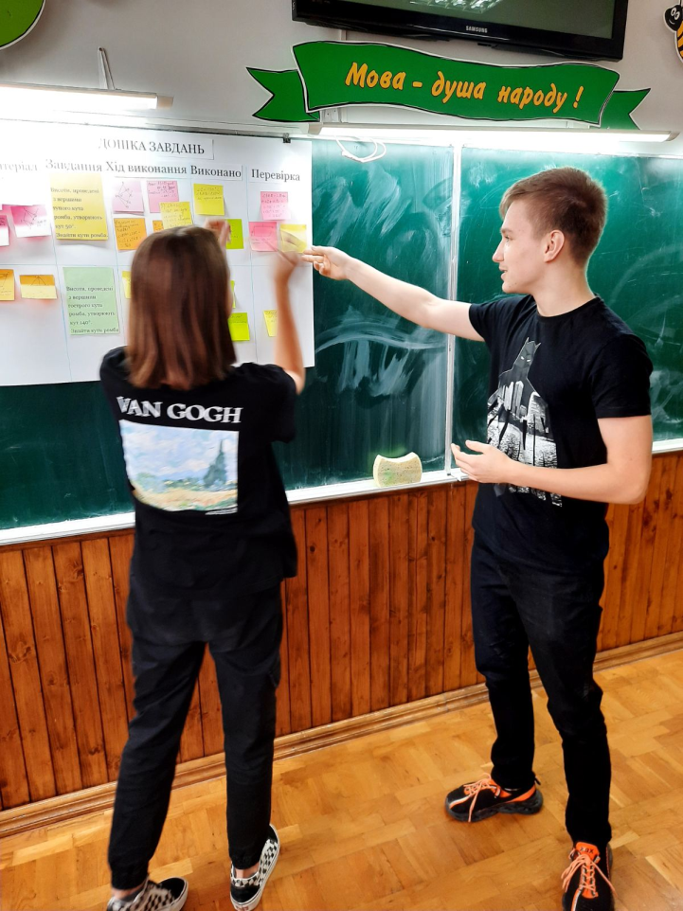
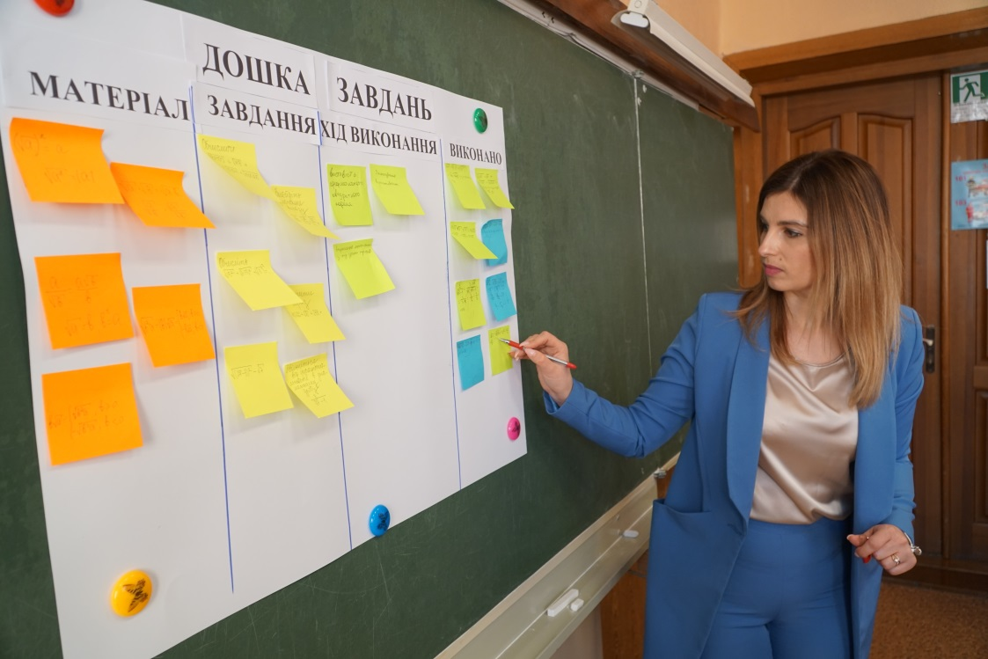
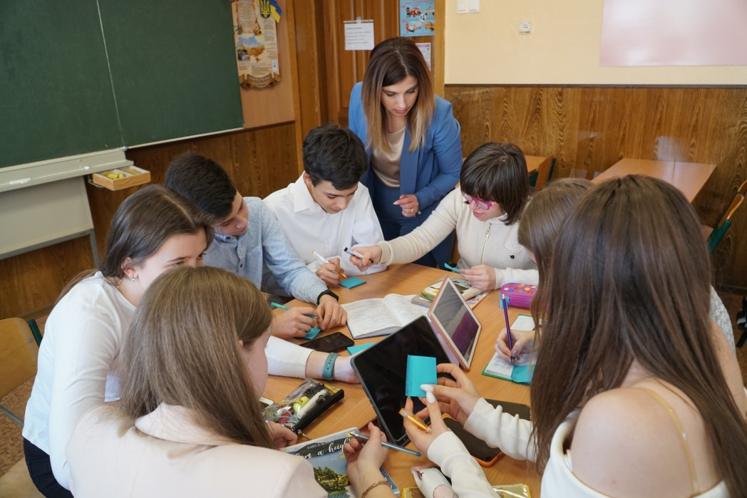
EDU-SCRUM
На уроках система діє за схемою:
формування команди
планування спринту
збори на ходу
огляд спринту
ретроспективні збори
особиста рефлексія .

Slide 13
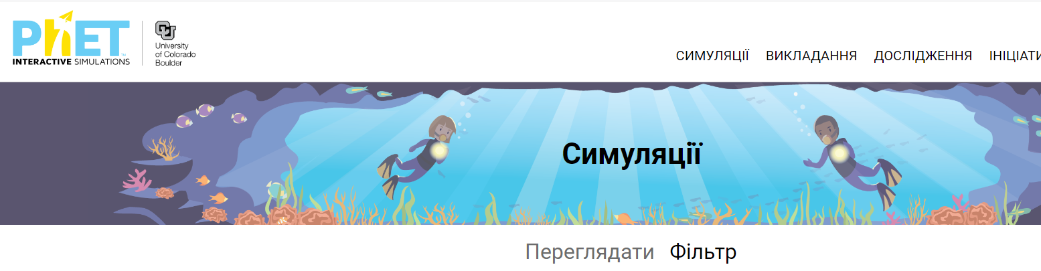
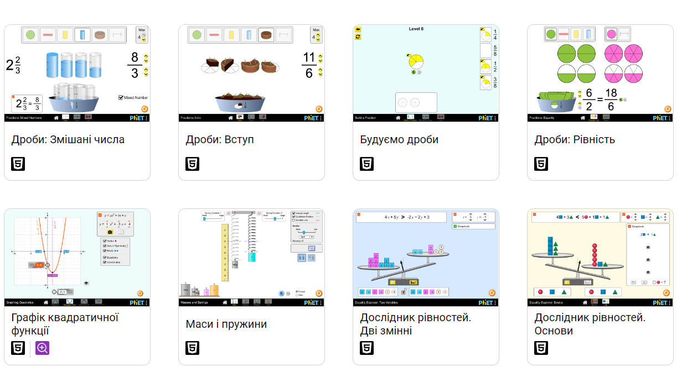
PHET
Лабораторні роботи й моделювання з фізики, хімії, біології, математики.
PhET – це безкоштовний ресурс для створення та використання вже готових інтерактивних симуляцій під час вивчення математики та природничих наук.
Переваги сервісу:
Великий вибір готових ігор та вправ.
Можливість ознайомитися із ґрунтовною теоретичною базою, яка допоможе найефективніше використовувати функціонал сервісу.
Безліч яскравих та інформативних наукових симуляцій.
Можливість випробувати теорію на практиці.

Slide 14
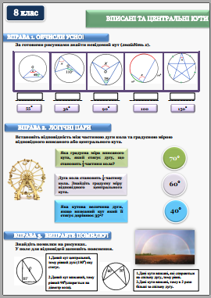
Liveworksheets
ІНТЕРАКТИВНИЙ АРКУШ
додавання текстових полів для введення тексту
вибір правильної відповіді
вікторина з вибором правильної відповіді
зіставлення
перетягування правильної відповіді
завдання на прослуховування
відкриті питання
додавання mp3 файлів
додавання відео з YouTube
додавання покликань

Slide 15
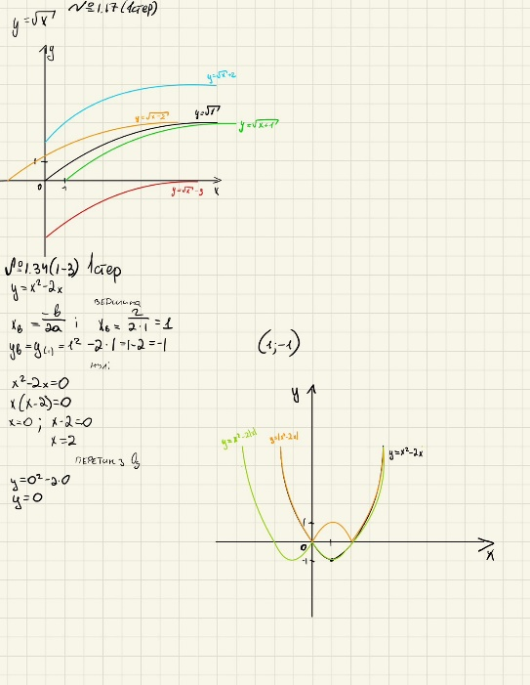
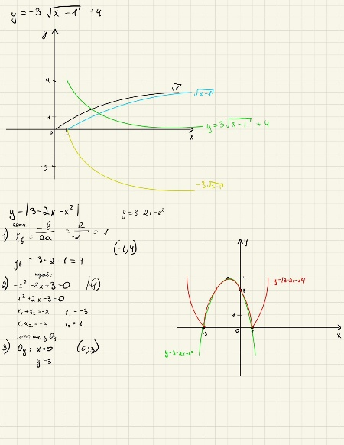
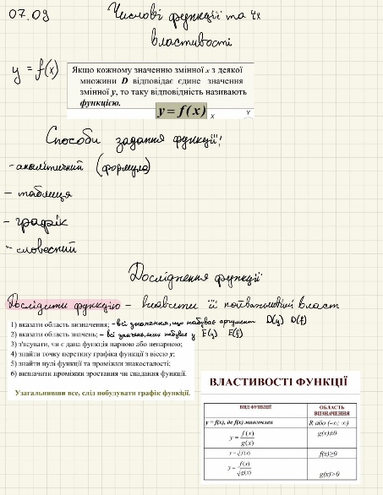
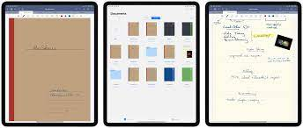
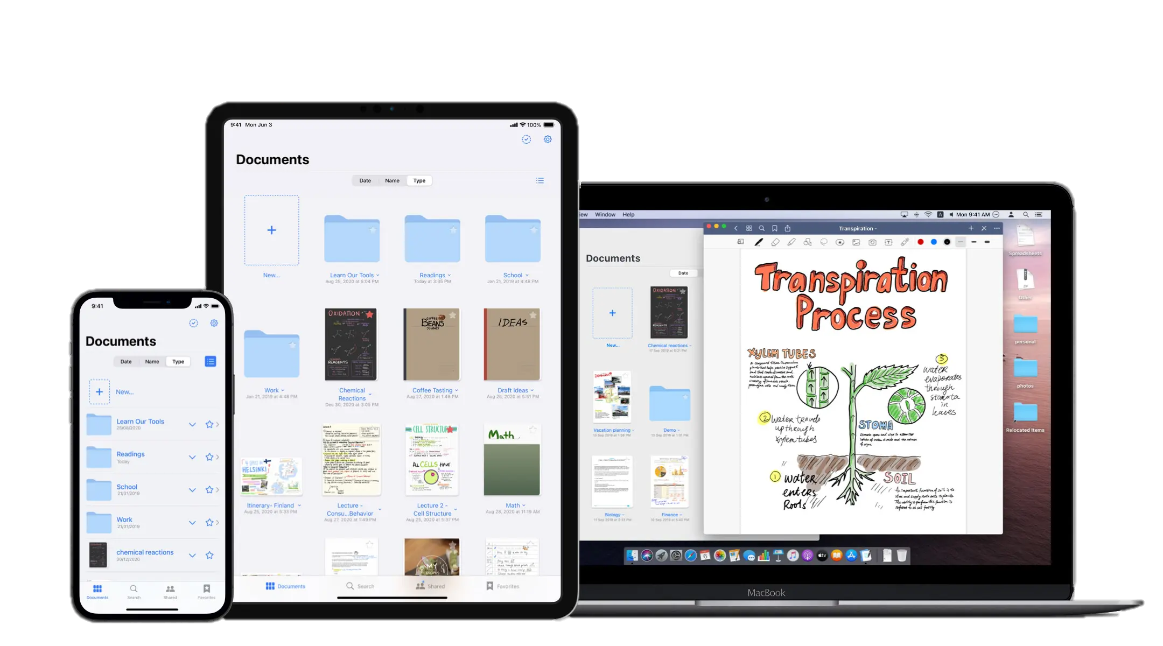
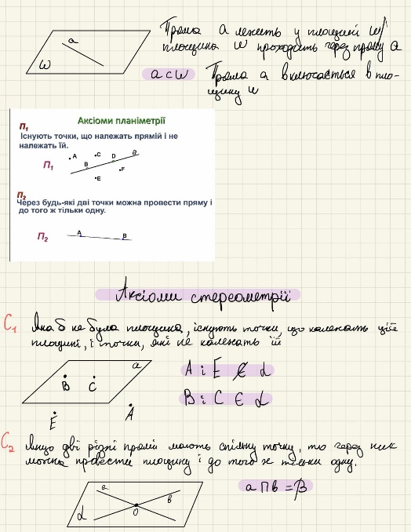
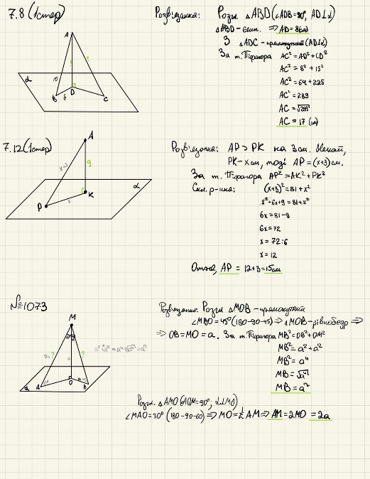
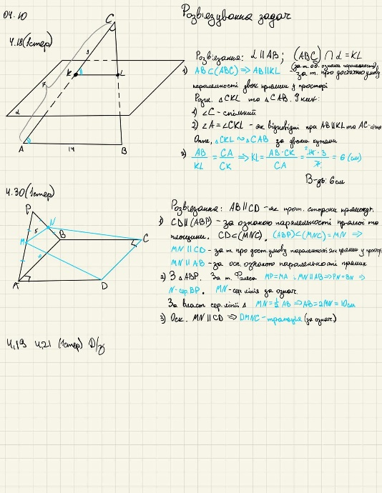
Good Notes

Slide 16

ПІДСУМКИ
Поточний контроль знань
Самостійне навчання
Самоконтроль
Розвиток аналітичних навиків
Автоматизовані процеси
Розвиток критичного мислення
Яскраві
уроки
Цікаві
уроки
Інтерактивні
уроки

Slide 17
ДЯКУЮ ЗА УВАГУ!

Slide 18
Використані джерела
Ukrainian Journal of Educational Studies and Information Technology Vol. 5. No 2. June 2017. pp. 1-4.
Методика застосування технології SMART Board в освітньому процесі : навчальний посібник / Г.Ф. Бонч-Бруєвич, В.О. Абрамов, Т.І. Косенко. – К. : КМПУ імені Б.Д. Грінченка, 2007. – 102 с.
Що таке гейміфікація? [Електронний ресурс]. – Режим доступу: http://delo.ua/lifestyle/chto-takoe-gejmifikacija-i-kak-ona-pomogaetrasshevelit-sotrudni-202074
Безкоштовний слайд із сайту presentation-creation.ru
Іконки розроблено Flaticon
Інтернет-ресурси

